Slide 1
World Happiness Report Data Vis
FGV EMAp - Mestrado em Modelagem Matemática
Disciplina: Visualização da Informação
Professora: PhD Asla Medeiros e Sá
Estudante: Gianlucca Devigili

Slide 2
Introdução
1

Slide 3
Explicando o
World Happiness Report
Dados da Gallup World Poll
Pesquisa sobre desenvolvimento humano
Mede e felicidade
Happiness Index Score^{[1]}
Auto avaliação da própria vida em uma escala de 0 a 10
Tamanho da amostra: 3000 pessoas por país

Slide 4
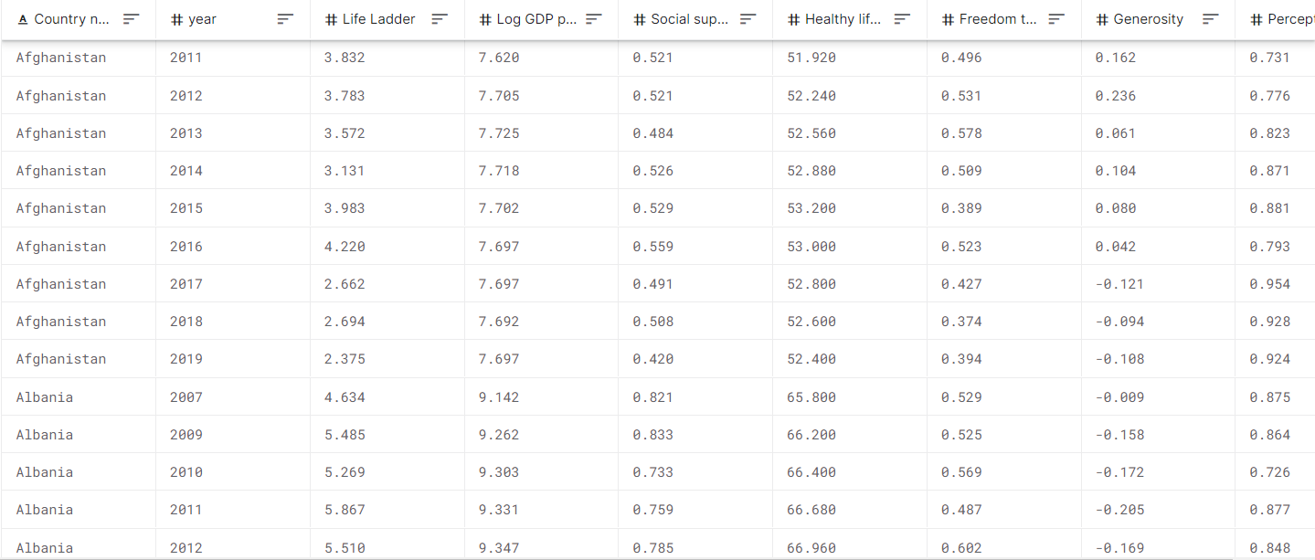
Os dados:

Slide 5
Os dados:

Slide 6
Paleta de Cores
2

Slide 7

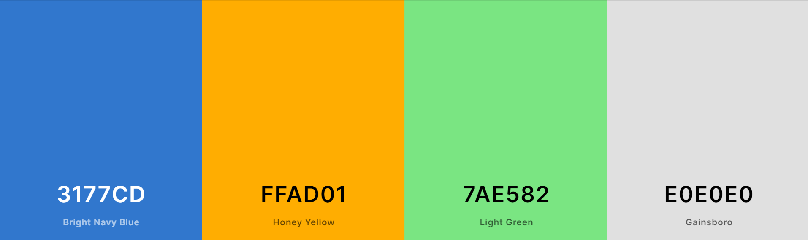
A inspiração: Joy - Inside Out

Slide 8
Objetivos da Visualização
2

Slide 9
Objetivos da Visualização
Comparação entre a felicidade dos países;
Quais foram os anos mais felizes?
Como a pandemia impactou a felicidade em 2020? A vacina em 2021 aumentou a felicidade dos países?
Evidenciar variações na felicidade dos países ao longo dos anos;

Slide 10
A Visualização
3

Slide 11
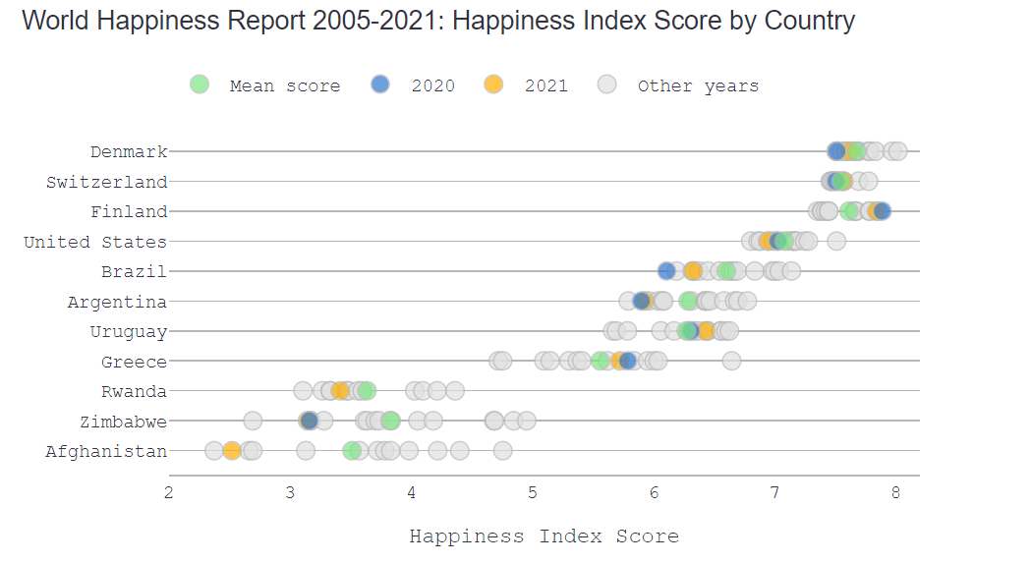

Slide 12
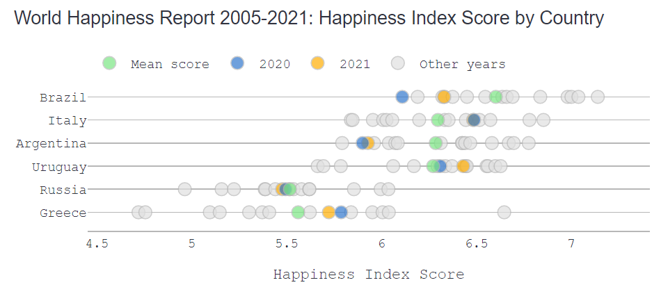

Slide 13
Outras Visualizaç~eos
4

Slide 14
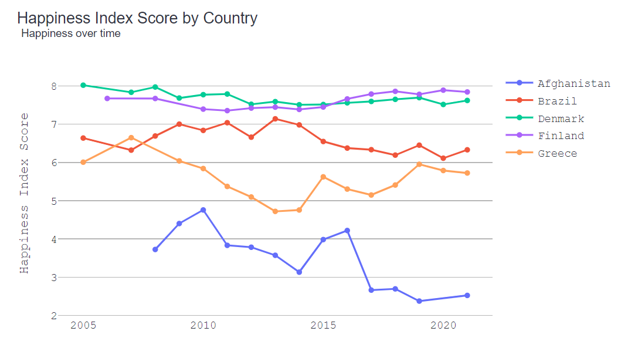

Slide 15
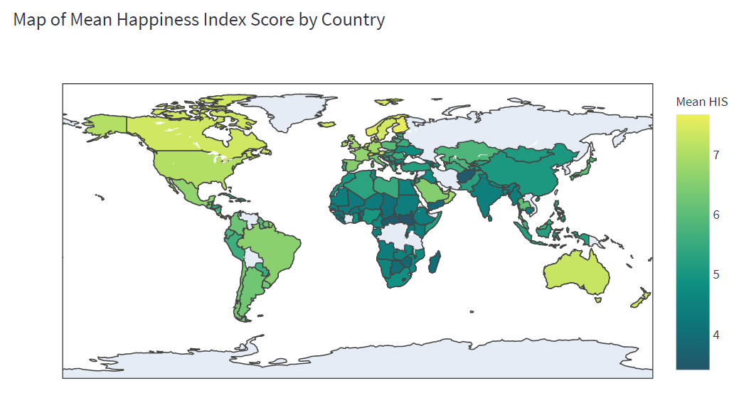

Slide 16
Alguns Recortes
5

Slide 17
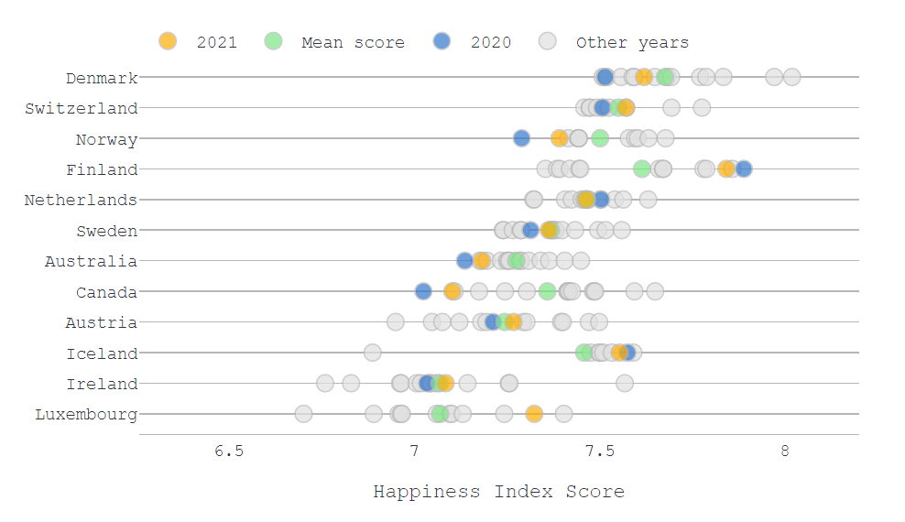
Top 10 mais felizes

Slide 18
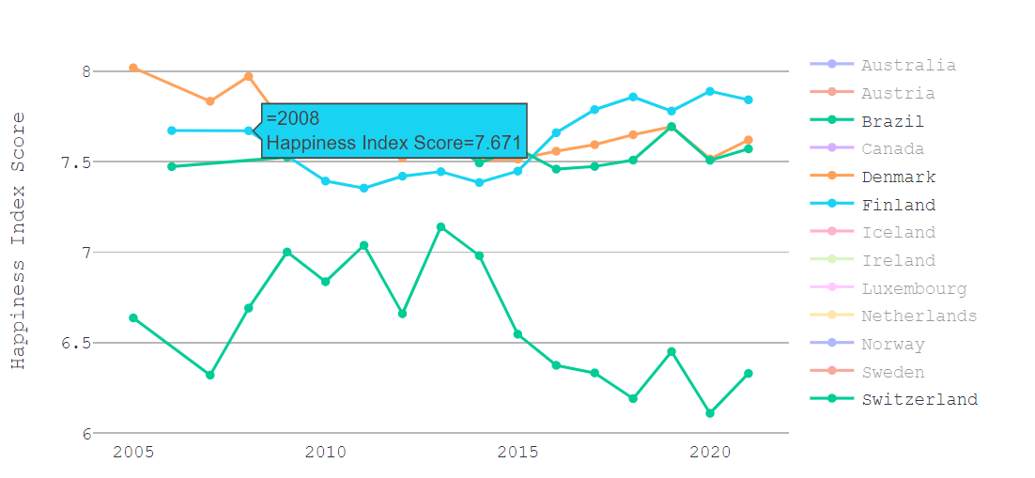
Top 3 mais felizes em comparação ao Brasil

Slide 19
Referências:
[1] https://worldhappiness.report/faq/

